Slide 1

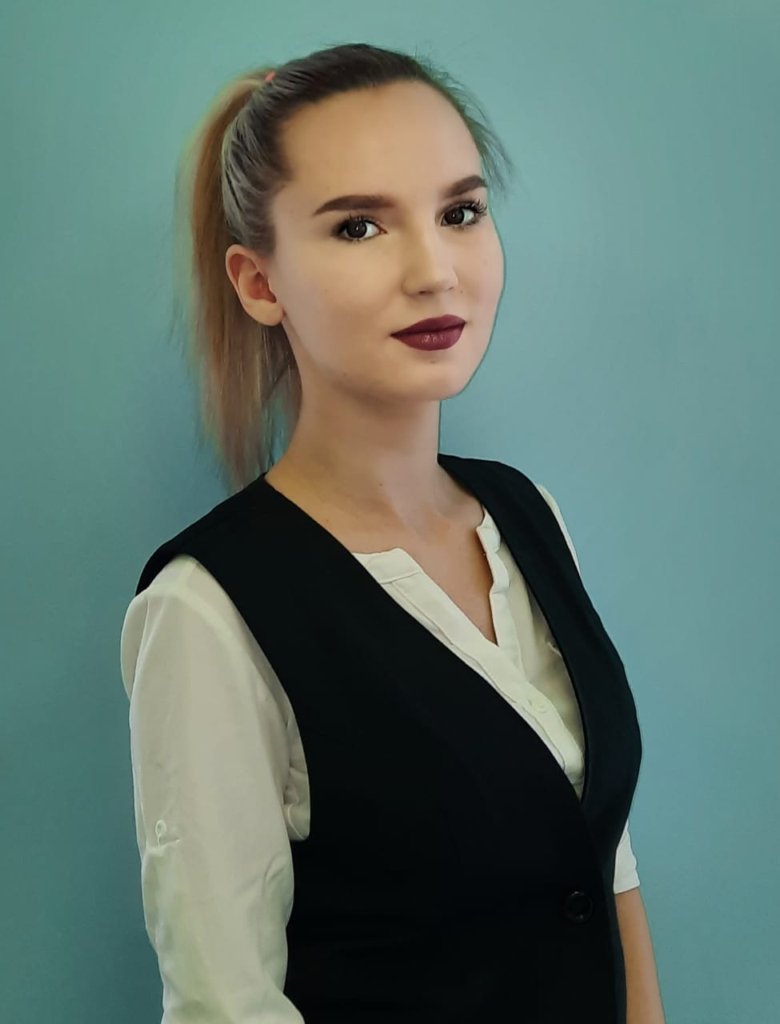
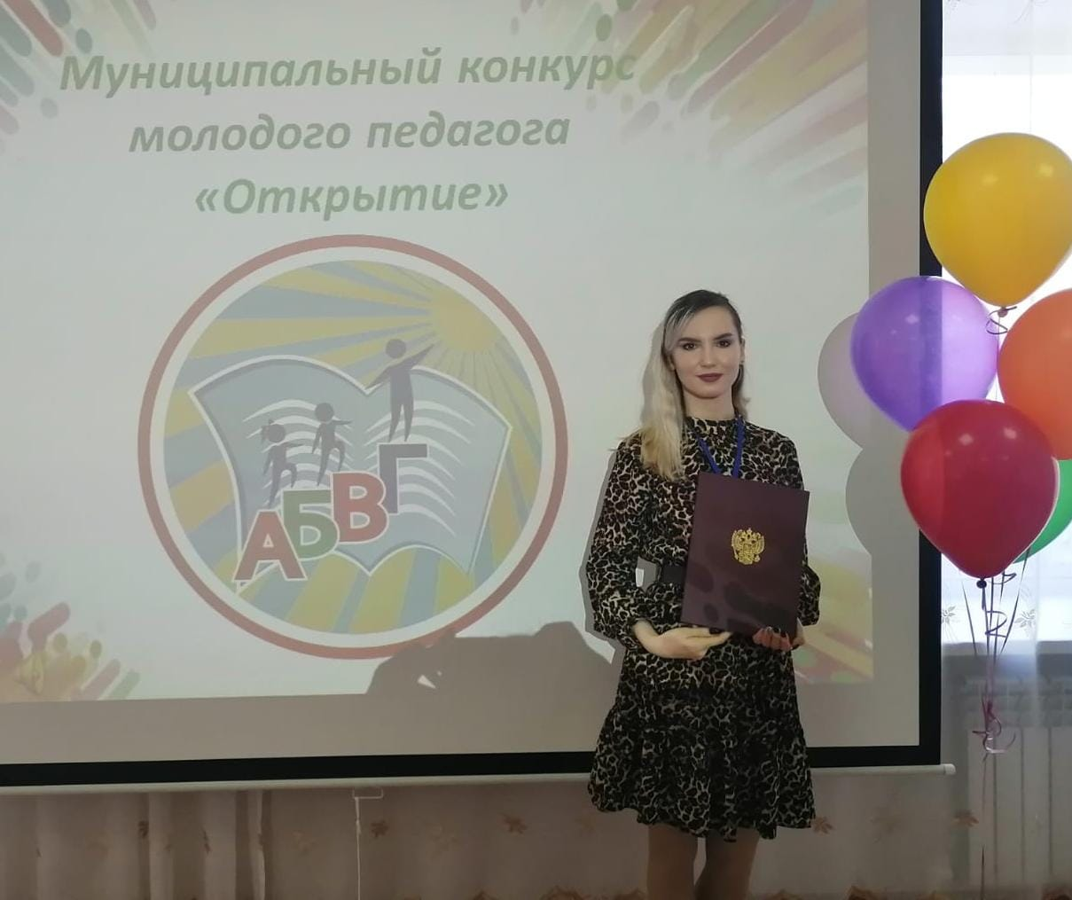
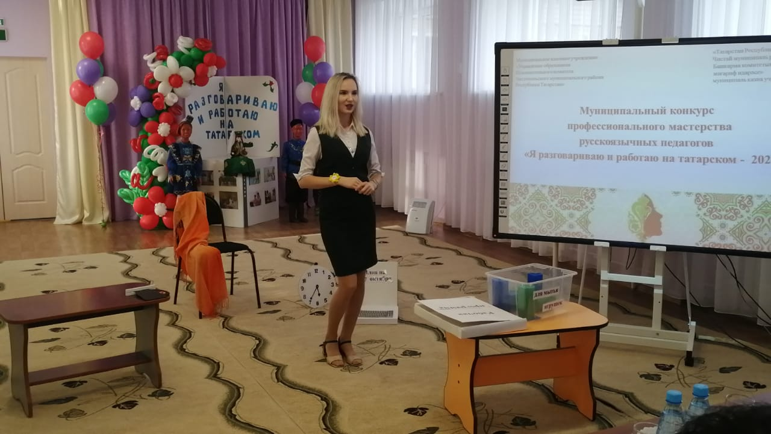
«Талантливый педагог отмечен печатью творческой оригинальности, чем и отличается от других коллег»
«Талантлы педагог иҗади оригинальлеге белән билгеләнә, бу башка коллегаларыннан аерылып тора»
Исаева Диана Александровна
воспитатель,
победитель муниципального этапа Республиканского конкурса «Я разговариваю и работаю на татарском 2021»
призёр муниципального конкурса для молодых педагогов «Открытие», 2022 год

